Slide 1
ПРИМОВКИ У КАЛЕНДАРНО-ОБРЯДОВИХ ДІЙСТВАХ НА СТАРОВИЖІВЩИНІ: РЕГІОНАЛЬНІ ОСОБЛИВОСТІ
ЮЛІЯ ПАВЛЮК
ВОЛИНСЬКА ОБЛАСТЬ

Slide 2
АКТУАЛЬНІСТЬ ДОСЛІДЖЕННЯ:
Осмислення традиційної культури українців дає нам величезну інформацію про історію, звичаї, світоглядні уявлення народу.
Календарні обряди українців є феноменальним явищем. Вони набувають великої ваги у процесі відродження традицій українського народу.

Slide 3
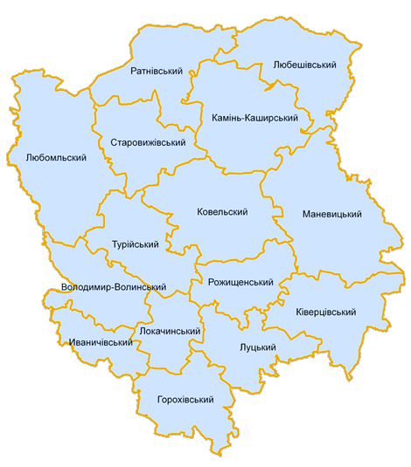
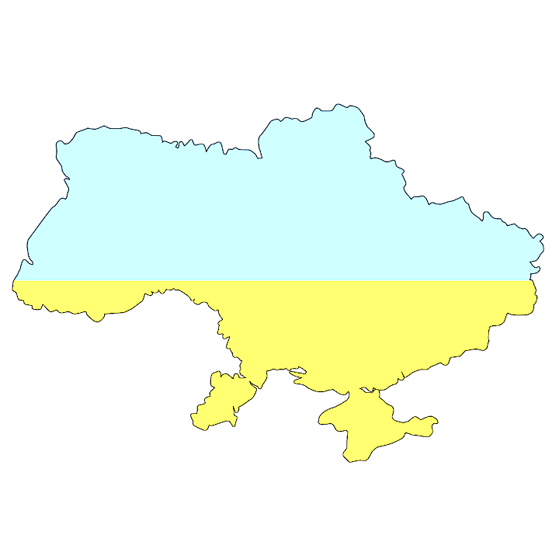
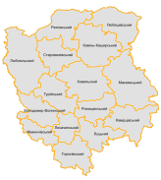
НОВИЗНА ДОСЛІДЖЕННЯ:
До наукового обігу введене широке коло фольклорних записів, зібраних автором роботи.
Народні примовки у календарно-обрядових дійствах аналізуються із урахуванням їх специфіки в одному районі Західного Полісся.

Slide 4
МЕТА НАУКОВОЇ РОБОТИ:
Зібрати,систематизувати та проаналізувати примовки у календарно-обрядових дійствах старовижівчан, виокремити основні семантичні групи, з’ясувати їх жанрову специфіку
та регіональні особливості.

Slide 5
ЗАВДАННЯ ДОСЛІДЖЕННЯ:
Проаналізувати історіографію дослідження.
Зібрати і проаналізувати примовки із урахуванням їх специфіки в одному районі Західного Полісся.
З’ясувати специфіку термінології та жанрові особливості примовок.
Охарактеризувати примовки у календарно-обрядових дійствах старовижівчан.
Виокремити та описати основні семантичні групи примовок.

Slide 6
МЕТОДИ ДОСЛІДЖЕННЯ:
Опитування(шляхом анкетування та інтерв'ю)
Типологізації
Структурно-функціональний
Методи аналізу і синтезу

Slide 7
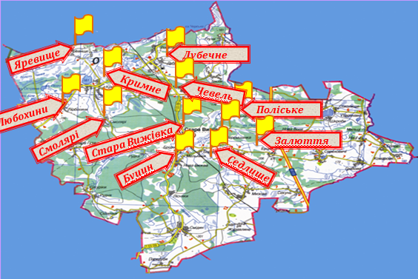
ТЕРИТОРІАЛЬНІ МЕЖІ
ДОСЛІДЖЕННЯ:
ХРОНОЛОГІЧНІ МЕЖІ ДОСЛІДЖЕННЯ:
Залежать від віку респондентів, в основному 1930-1950-х років народження. Тому межі можна визначити як друга половина 20- початок 21 ст.

Slide 8
ОБ'ЄКТ ДОСЛІДЖЕННЯ -
обряди та звичаї українців, у яких вживалися примовки.
ПРЕДМЕТ ДОСЛІДЖЕННЯ -
примовки у календарних обрядах старовижівчан.

Slide 9
ПРИМОВКИ – це клішовані, переважно короткі непісенні тексти, що виконують роль вербального супроводу ритуалу.(О.Лабащук)
ЖАНРОВІ ОСОБЛИВОСТІ ПРИМОВОК:
основне призначення – вплинути на навколишній світ;
виконавцями примовок може бути будь-хто з носіїв фольклорної традиції;
примовкам властива значна варіативність у формах виконання – шепіт, вигукування, речитатив.

Slide 10
ГРУПИ ПРИМОВОК
ПРИМОВКИ-ЗАКЛИЧКИ (ЗАКЛИКАЛЬНІ)
РИТУАЛЬНІ ПРИМОВКИ
ВІНШУВАЛЬНІ ПРИМОВКИ

Slide 11
ОСОБЛИВОСТІ
ПРИМОВОК-ЗАКЛИЧОК:
в основі текстів лежить звертання до первісних божеств, явищ природи, птахів тощо;
виголошуються відповідно до семантики свята у народному календарі;
основне призначення – прихилити на свою сторону сили природи, щоб забезпечити щастя, добробут для родини.

Slide 12
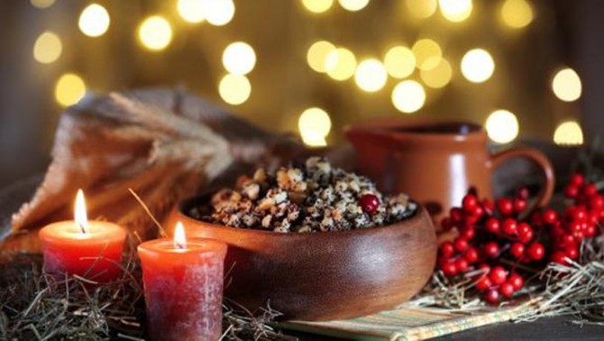
ПРИМОВКИ-ЗАКЛИЧКИ НА СТАРОВИЖІВЩИНІ:
«Святиї наши діди й прадіди, всі родичі, ходіте до нас на Святу вичеру кутю їсти»
Записано Павлюк Юлією від Білінської Марії Корнилівни, 1947р.н.
«Морозе, Морозе, йди до нас вечеряти, ни морозь наших коней, курей, свиней, жита і пшениці! А якщо ни йдеш, то йди собі на жиноцьку цибулю!»
Записано Павлюк Юлією від Коваль Галини Корнилівни,1956 р.н.

Slide 13
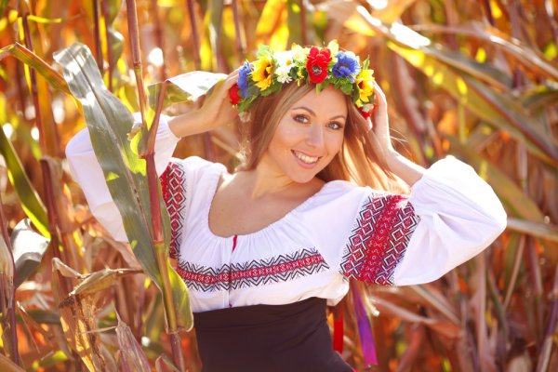
ПРИМОВКИ-ЗАКЛИЧКИ НА СТАРОВИЖІВЩИНІ:
«Покрово, Покровойко, покрий мині головойку хоч хусткою, хоч онучою, бо дівкою надокучило»
Записано Павлюк Юлією від Заєць Надії Юріївни, 1939 р.н.
«Свята Покровойко, покрий мою головойку – сякий-такий мужчина, аби дрова і лучина».
Записано Павлюк Юлією від Рижко Віри Миколаївни, 1932 р.н.

Slide 14
ОСОБЛИВОСТІ
РИТУАЛЬНИХ ПРИМОВОК:
обов'язково супроводжують певні дії людини;
характерні для зимових та весняних календарних обрядів;
до цієї групи відносимо тексти, якими наші предки «озвучували» зарубування дерев, биття гілочками свяченої верби, випікання паски, перший вигін худоби та перший вихід у поле, зажинки тощо.

Slide 15
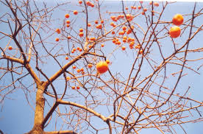
РИТУАЛЬНІ ПРИМОВКИ
НА СТАРОВИЖІВЩИНІ:
ПРИМОВКИ ДО ФРУКТОВИХ ДЕРЕВ:
- Драстуй, яблуня!
- Драстуй! (Відповідає сам господар).
Як будеш родити, то ни буду бити.
А не будеш родити, то буду бити.
Тоді обсипає дерево сміттям і каже:
"Щоб родила, як сміттє».
Записано Павлюк Юлією від Коваль
Галини Корнилівни, 1956 р.н.

Slide 16
РИТУАЛЬНІ ПРИМОВКИ
НА СТАРОВИЖІВЩИНІ:
ПРИМОВКИ ПІД ЧАС ПЕРШОГО ВИГОНУ ХУДОБИ:
«Скачи здорова, шоб тибе нияка нечисть ни чиплєлася».
Записано Павлюк Юлією від Рижко Віри Миколаївни, 1932 р.н.
ПРИМОВКИ ПІД ЧАС ПЕРШОГО ХОДУ В ПОЛЕ:
«Допоможи, Боже, дай в час добрий і пору добру хорошого врожаю дождати».
«Роди, Боже, на всякую долю».
Записано Павлюк Юлією від Хівук Марії Максимівни, 1950 р.н.

Slide 17
РИТУАЛЬНІ ПРИМОВКИ
НА СТАРОВИЖІВЩИНІ:
ПРИМОВКИ ПІД ЧАС ЗАЖИНОК:
«Благослови, Боже, ще й Божая Мати, в щасливу годинойку весь урожай зобрати, доспілоє жито ще й овес, тут зобрався рид наш увесь».
«Дай, Боже, щоб і на той рік уродився хліб!»
«Дай, Боже, звести, змолотити, довгий вік прожити».
Записано Павлюк Юлією від Рижко Віри Миколаїви, 1932 р.н.

Slide 18
ОСОБЛИВОСТІ
ВІНШУВАЛЬНИХ ПРИМОВОК:
словесні ритуальні формули-вислови, спрямовані
на прославлення добробуту, багатства і щастя тим,
кому адресуються;
обов'язково мають конкретного адресата;
провідна ідея – славити рід, накликати
добробут на дім, господарство, родину.

Slide 19
ВІНШУВАЛЬНІ ПРИМОВКИ
НА СТАРОВИЖІВЩИНІ:
Свята вечеря, Різдво, Щедрий вечір, Великдень, Провідна неділя
УНІВЕРСАЛЬНІ
ПРИУРОЧЕНІ ДО ПЕВНОГО СВЯТА
«Здоровлю всіх, кого тут
бачу і Вас, хазяї хороши,
шоб водилися гроши.»
Записано Павлюк Юлією від Лугвіщик Олени Іванівни, 1952 р.н.
«Вінчую вас з цим Святим вечором. Шоби ви провадили в щастю, здоровлю, на той рік дочекали».
Записано Павлюк Юлією від Вегерич Ольги Петрівни,1948 р.н.

Slide 20
РЕГІОНАЛЬНІ
ОСОБЛИВОСТІ ПРИМОВОК:
твори цього жанру є частинкою мікрообрядів та дають змогу розкрити особливості традиційної культури західнополіського регіону;
у текстах примовок чітко прослідковуються фонетичні та граматичні особливості діалектної говірки Старовижівщини;
проведені спостереження свідчать, що чимало вербальних текстів і до сьогодні є в активному побутуванні сучасних респондентів.

Slide 21
ВИСНОВКИ:
примовки як окремий жанр фольклору, зацікавили дослідників порівняно нещодавно, вони зафіксовані у багатьох фольклорних збірниках;
зібрано і проаналізовано примовки з урахуванням їх специфіки в одному районі Західного Полісся
примовки - короткі непісенні тексти, що виконують роль вербального супроводу ритуалу та мають відповідні жанрові особливості;
зафіксовані примовки класифіковано у три семантичні групи відповідно до їх лексичного наповнення та мети виголошення: примовки-заклички або закликальні, ритуальні та віншувальні;
регіональні особливості цього фольклорного жанру визначаються автентичністю побутування.

Slide 22
ДЯКУЮ ЗА УВАГУ!

